Slide 1
„Niewiarygodna opowieść”
Scenariusz multimedialny
nr 4/I

Slide 2
Niewiarygodna opowieść- zasady zabawy
Uczniowie kolejno zapoznają się ze slajdami (dla każdej osoby wyświetlany jest jeden slajd według kolejności siedzenia w ławkach). Uzupełniają wspólną opowieść jednym zdaniem, w którym wystąpi nazwa obiektu ukazanego na slajdzie.

Slide 3


Slide 4


Slide 5
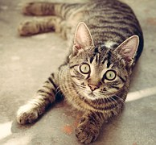

Slide 6


Slide 7


Slide 8


Slide 9
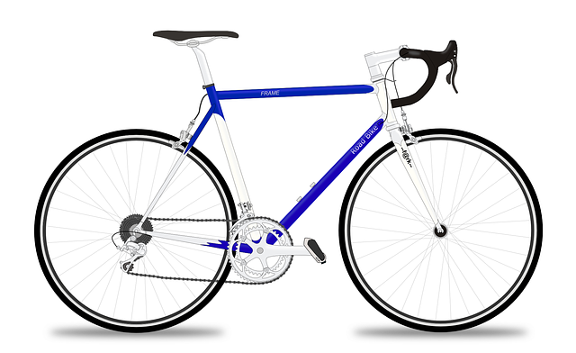

Slide 10


Slide 11


Slide 12


Slide 13
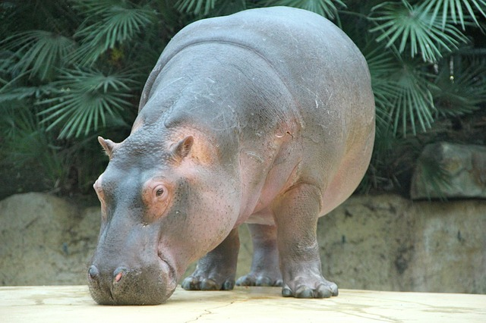

Slide 14


